Slide 1

Институт дополнительного образования
Формирование многоуровневой системы оценки качества образования (МСОКО) в соответствии с требованиями ФГОС»
Фомина Н.Б., к.п.н., доцент кафедры профессионального
развития педагогических работников ИДО МГПУ
26.11.2014г.
Notes:
1

Slide 2











ГОРОДСКАЯ ЭКСПЕРИМЕНТАЛЬНАЯ ПЛОЩАДКА:
«Формирование модели
оценки качества
общего образования
в городе
Москве»
63 ОУ
7 ОУ
28 ОУ
5 ОУ
23 ОУ
2 ОУ
11 ОУ
2 ОУ
6 ОУ
1 ОУ

Slide 3
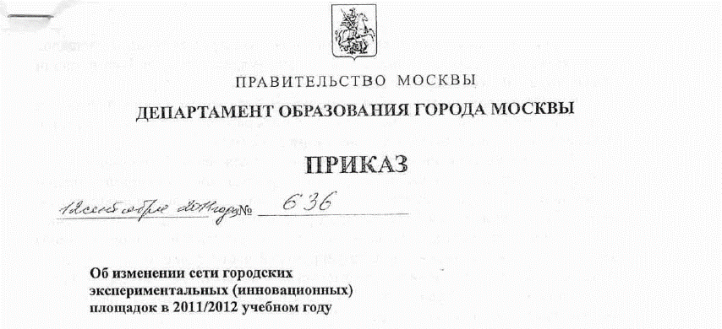
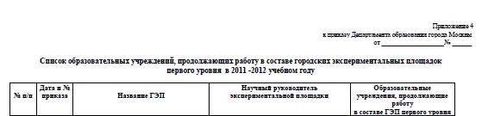
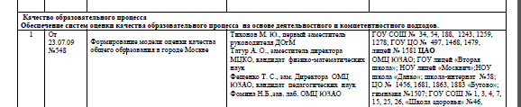
Приказ Департамента образования города Москвы

Slide 4
ОСОКОО
1.Общероссийская система
оценки качества общего образования -2013
Структура концепции
1.Стратегические направления формирования ОСОКОО
2.Перечень оценочных процедур ОСОКОО
3.Требования к качеству измерительных материалов и оценочных процедур
4.Общая архитектура и требования к системам сбора, хранения и обработки данных о качестве системы общего образования.
5.Границы интерпретации и использования информации, получаемой в установленном порядке для оценки качества образования
6.План мероприятий ОСОКОО на 2014 – 2016 годы

Slide 5

Перечень оценочных процедур
(РСОКОО)
Внутришкольное оценивание
( оценка на уровне школы)
Внутриклассное оценивание
(оценка на уровне класса)
Государственные национальные экзамены
Международные
исследования и
мониторинги
Централизованные тестирования

Slide 6
Многоуровневая система оценки качества образования
Индивидуальный – накопление и анализ результатов по каждому учащемуся в течение всего периода обучения, обеспечение индивидуализации образования, выявление способностей и предрасположенности каждого учащегося к определенному спектру дисциплин.
● внутриклассный: на уровне класса или по отдельным группам учеников – предоставление информации, необходимой учителям для их практической деятельности (индивидуальная работа с учащимися, имеющими трудности в освоении стандарта образования, корректировка программ, выбор технологий обучения и др.).
● внутришкольный: уровень образовательного учреждения – по различным предметам и классам для анализа учебной деятельности учителей, определения уровня освоения стандарта образования, формирования рейтинга классов и педагогов, выявления проблемных компонентов, формирования управленческих решений.
● Муниципальный – по группам образовательных учреждений (общего образования, лицеи, гимназии, профильные школы, интернаты и др.) для администрации и органов управления образованием (распределение оборудования, кадровых и материальных ресурсов, премирование и т. д.).
● Региональный – для анализа состояния качества образования по территориям и видам образовательных учреждений (дошкольные образовательные учреждения, школы, колледжи и др.).

Slide 7

2.Федеральный закон «Об образовании в Российской Федерации»
Качество образования , ФГОС и Федеральный закон
«Об образовании в Российской Федерации»

Slide 8

Федеральный закон «Об образовании
в Российской Федерации»
В соответствии со ст.2. 273-ФЗ
«качество образования - комплексная характеристика образовательной деятельности и подготовки обучающегося, выражающая степень их соответствия федеральным государственным образовательным стандартам, образовательным стандартам, федеральным государственным требованиям и (или) потребностям физического или юридического лица, в интересах которого осуществляется образовательная деятельность, в том числе степень достижения планируемых результатов образовательной программы».

Slide 9
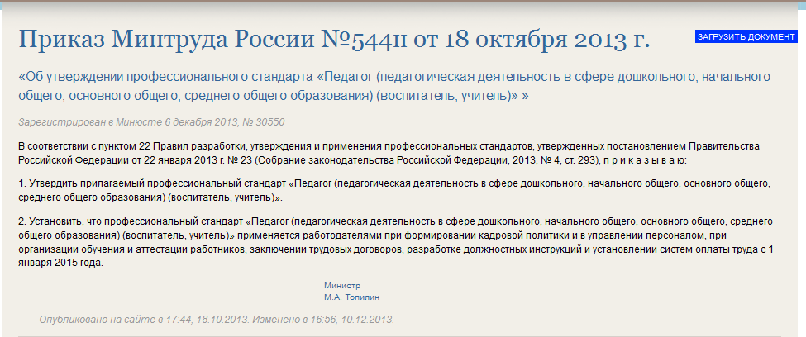
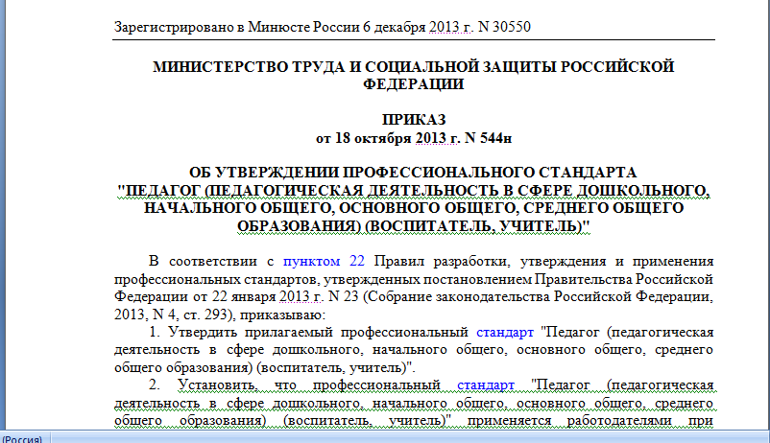
3. Профессиональный стандарт педагога

Slide 10
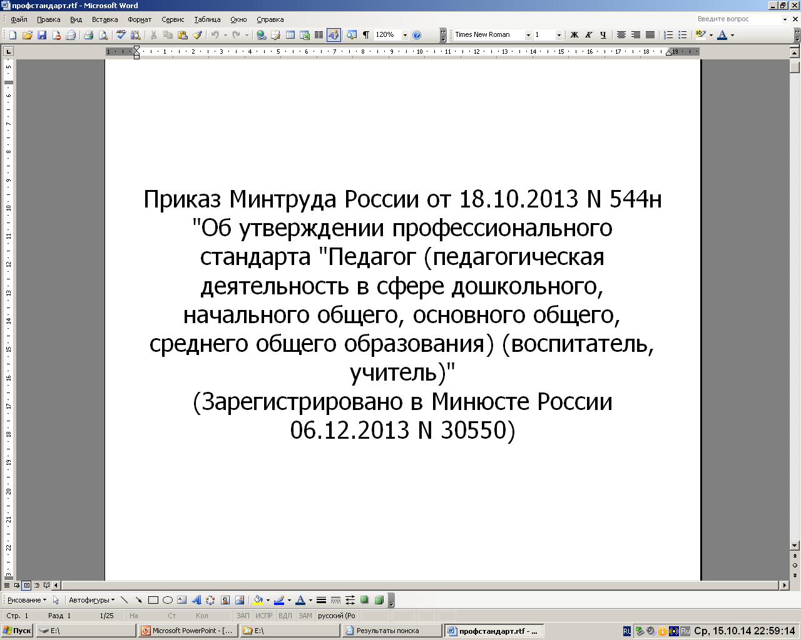
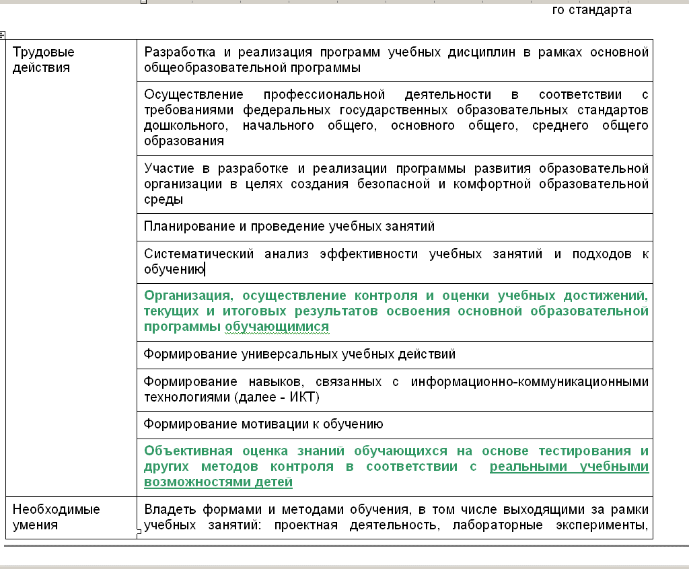
Федеральный закон «Об образовании
в Российской Федерации»
В соответствии со ст.2. 273-ФЗ
«качество образования - комплексная характеристика образовательной деятельности и подготовки обучающегося, выражающая степень их соответствия федеральным государственным образовательным стандартам, образовательным стандартам, федеральным государственным требованиям и (или) потребностям физического или юридического лица, в интересах которого осуществляется образовательная деятельность, в том числе степень достижения планируемых результатов образовательной программы».

Slide 11
Общероссийская система оценки качества общего образования -2013
Согласно статьям 92, 93, 95, 96 и 97 273-ФЗ, качество образования оценивается в рамках процедур государственной и общественной аккредитации, информационной открытости системы образования (раскрытия информации), мониторинга системы образования, государственного контроля (надзора) в сфере образования и независимой оценки качества образования.

Slide 12
Организация мониторинга в ОО
Мониторинг системы образования представляет собой систематическое стандартизированное наблюдение за состоянием образования и динамикой изменений его результатов, условиями осуществления образовательной деятельности, контингентом обучающихся, учебными и внеучебными достижениями обучающихся, профессиональными достижениями выпускников организаций, осуществляющих образовательную деятельность (п.3.ст. 97. гл. 12

Slide 13
В новом Законе
«Об образовании в РФ»
(статья 28, п. 13 )
К компетенции образовательной организации в установленной сфере деятельности относится:
«обеспечение функционирования внутренней системы оценки качества образования»
ВСОКО

Slide 14
ВСОКО
1.Осуществление текущего контроля успеваемости и промежуточной аттестации обучающихся, установление их форм, периодичности и порядка проведения (п.10)
2. Индивидуальный учет результатов освоения обучающимися образовательных программ, а также хранение в архивах информации об этих результатах на бумажных и (или) электронных носителях (п. 11)
3. Проведение самообследования, обеспечение функционирования внутренней системы оценки качества образования (п.13)

Slide 15









Требования к оценке результатов (ОСОКОО)
Личностным - включающим готовность и способность обучающихся к саморазвитию и личностному самоопределению, сформированность их мотивации к обучению и целенаправленной познавательной деятельности, системы значимых социальных и межличностных отношений, ценностно-смысловых установок, отражающих личностные и гражданские позиции в деятельности, социальные компетенции, правосознание, способность ставить цели и строить жизненные планы, способность к осознанию российской идентичности в поликультурном социуме
Метапредметным - включающим освоенные обучающимися межпредметные понятия и универсальные учебные действия (регулятивные, познавательные, коммуникативные), способность их использования в учебной, познавательной и социальной практике, самостоятельность планирования и осуществления учебной деятельности и организации учебного сотрудничества с педагогами и сверстниками, построение индивидуальной образовательной траектории;
Предметным – включающим освоенные обучающимися в ходе изучения учебного предмета умения, специфические для данной предметной области, виды деятельности по получению нового знания в рамках учебного предмета, его преобразованию и применению в учебных, учебно-проектных и социально-проектных ситуациях, формирование научного типа мышления, научных представлений о ключевых теориях, типах и видах отношений, владение научной терминологией, ключевыми понятиями, методами и приемами.

Slide 16

Изменения в управленческой деятельности
1. Образовательная программа ООО
2. Рабочая программа учителя.
3. Технологическая карта.
4. Новая система оценки качества образования (ВСОКО)
5. Положения ( о внутренней системе оценки качества, о ведении электронного журнала, о промежуточной аттестации учащихся, о портфолио ученика и т.д.)

Slide 17
Положения
Положение о календарно - тематического планирования (разработано и утверждено на педагогическом совете школы)
Положение о рабочей программе учителя
Положение о поурочном плане
Положение о технологической карте
Положение о внутреннем мониторинге
Положение о промежуточной аттестации
Положение о ведении электронного журнала

Slide 18
Принципы внешнего и внутреннего мониторинга:
Соответствие процедуре внешней диагностике:
Соответствие содержания диагностической работы стандарту образования и кодификаторам ФИПИ;
2. Применение стандартизированных материалов;
3.Присутствие независимых наблюдателей.
4. Оформление протокола проведения
.

Slide 19
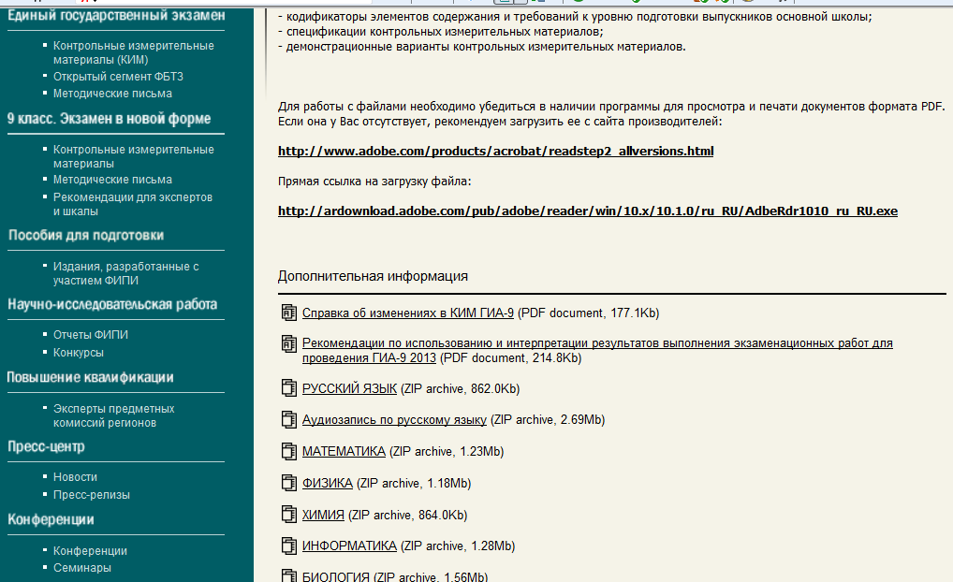

Slide 20
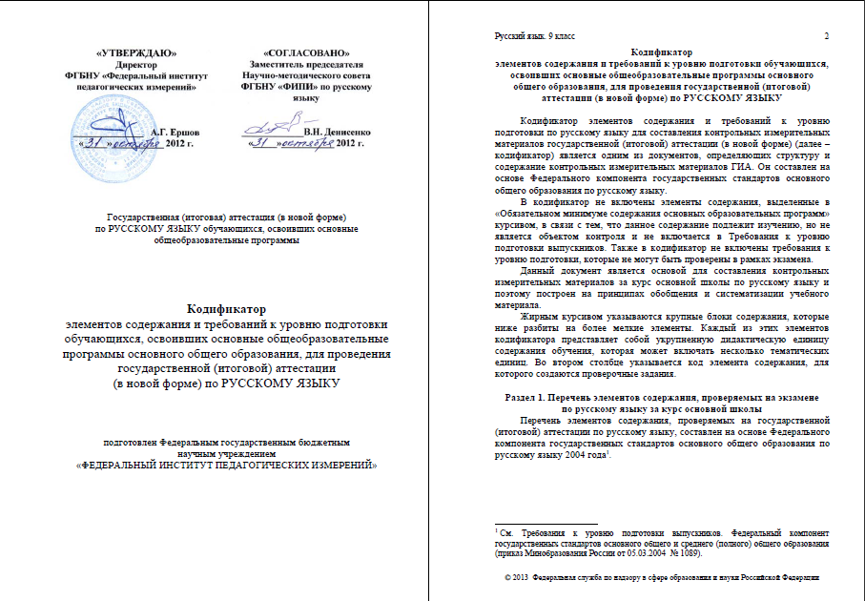

Slide 21
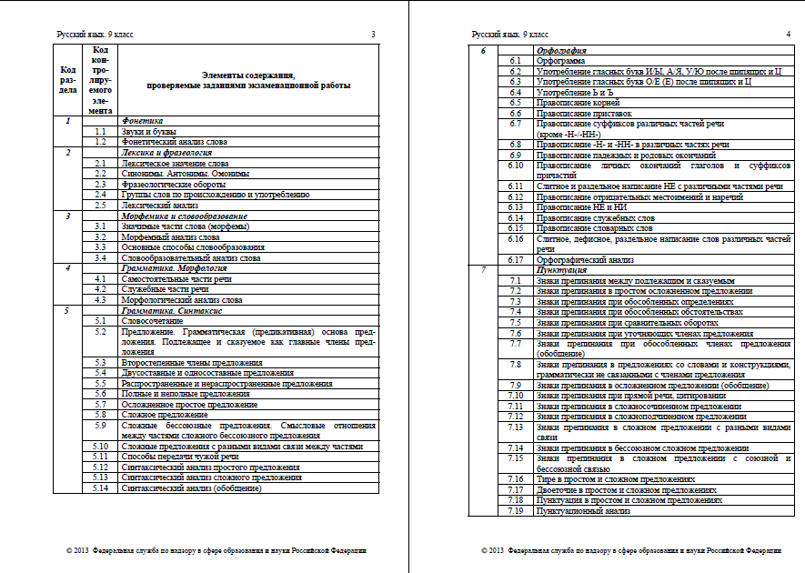

Slide 22
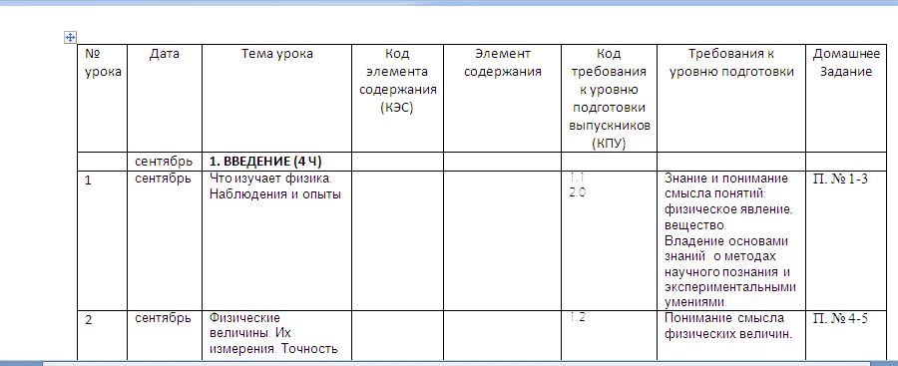
Добавление КЭС и КПУ

Slide 23
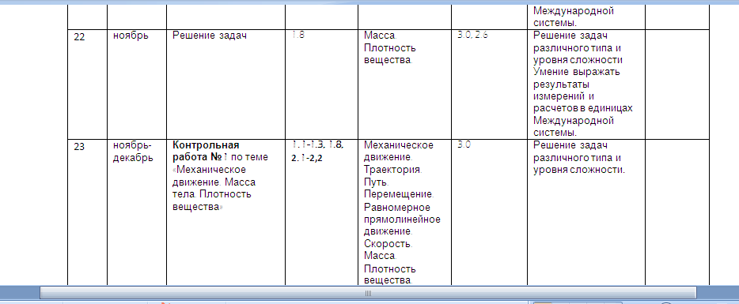
Формирование контрольной работы в КТП

Slide 24
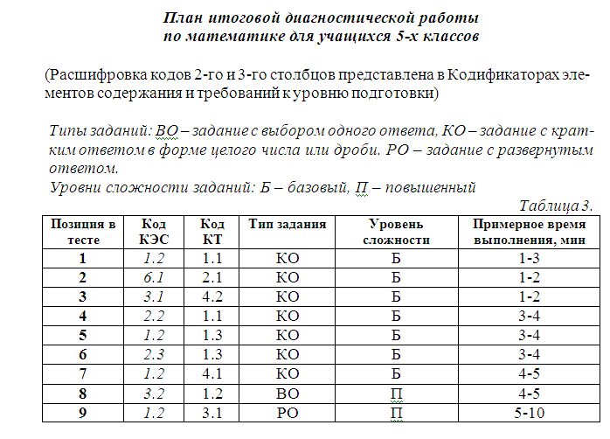
Внешняя диагностика (МЦКО)

Slide 25
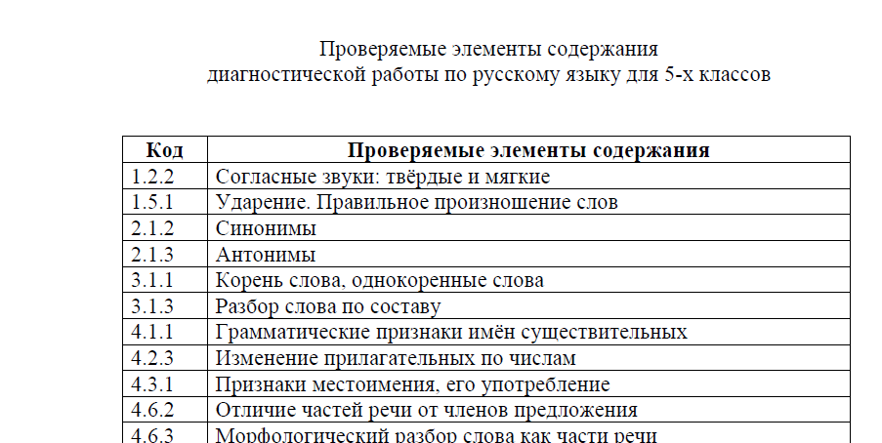
Спецификация контрольной работы в школе

Slide 26
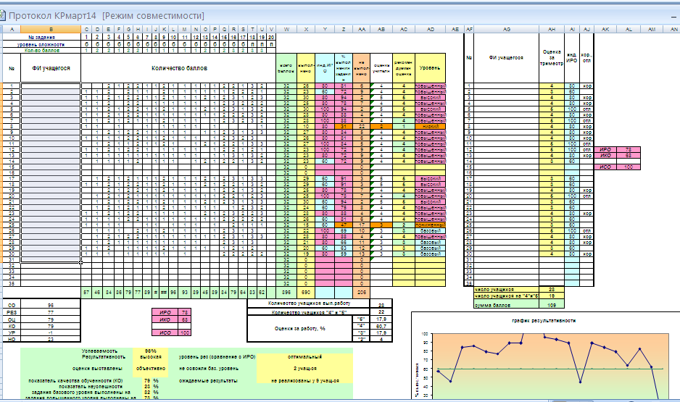
Программа анализа
контрольных работ (общий вид)

Slide 27
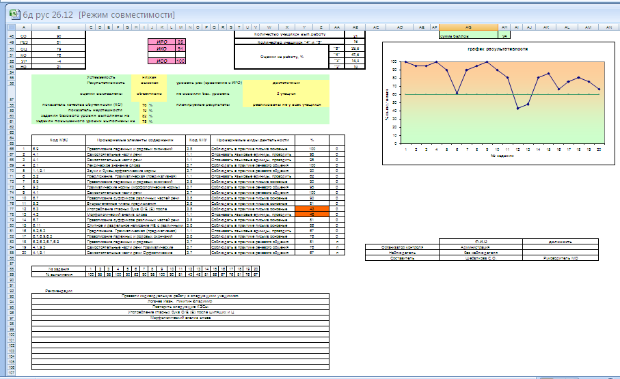
Протокол анализа контрольной работы

Slide 28
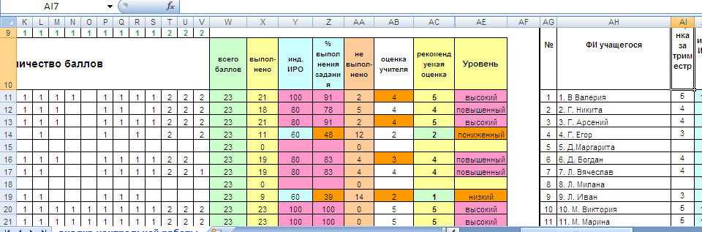
6.Формирование отчетов: % выполнения, сравнение с ожидаемым результатом (предметным ИРО), выявление объективности оценивания

Slide 29
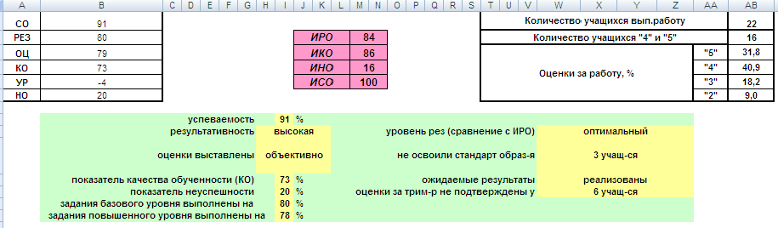
8.Формирование протокола анализа (текст)

Slide 30
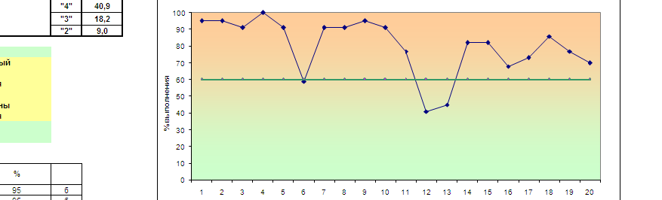
9. Формирование графика в сравнении с нормативно заданным показателем 60% (базовый уровень)

Slide 31
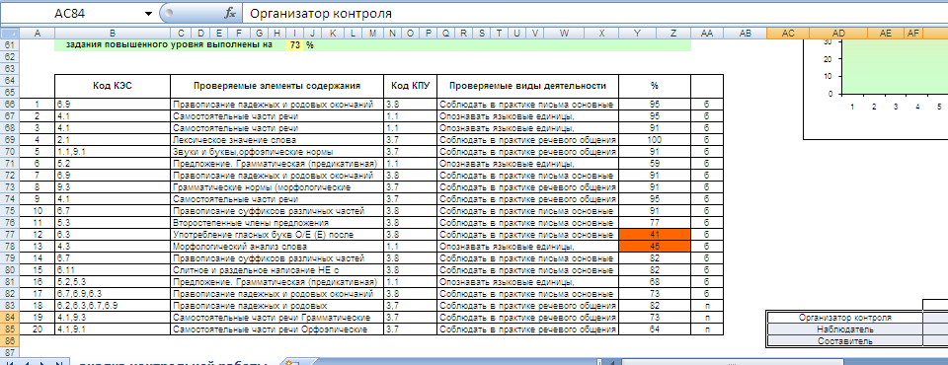
11.Формирование отчетов: выделение неосвоенных элементов

Slide 32
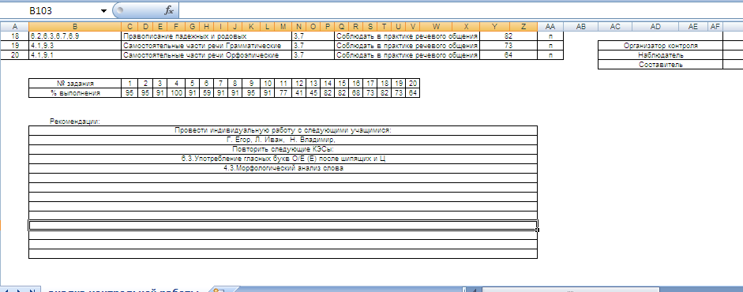
Формирование рекомендаций (автоматически): провести индивидуальную работу с …, повторить …

Slide 33
Возможности программы:
Диагностика ожидаемых результатов обучения.
Проверка объективности оценивания.
Выявление неосвоенных элементов содержания.
Определение уровня освоения образовательной программы каждым учащимся (высокий, повышенный, базовый, пониженный, низкий).
Выявление учащихся, не освоивших содержание стандарта.
Формирование графика, в котором выделены проверяемые элементы, освоенные на базовом уровне, выше или ниже базового уровня.
Определение аналитических показателей: результативности, успеваемости и качества обученности.

Slide 34
Преимущества: соответствие ФГОС, учет неосвоенных элементов содержания, учет уровня достижений.
Недостаток: несистематичность, неполный охват (нерепрезентативность), отсутствие целостности, невозможность формирования аналитического отчета по всем классам и предметам,
мониторинг + ВСОКО
Notes:
34

Slide 35
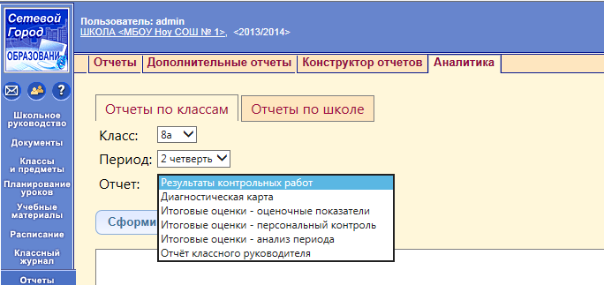


Электронный журнал как
инструмент оценки
качества образования
Notes:
35

Slide 36
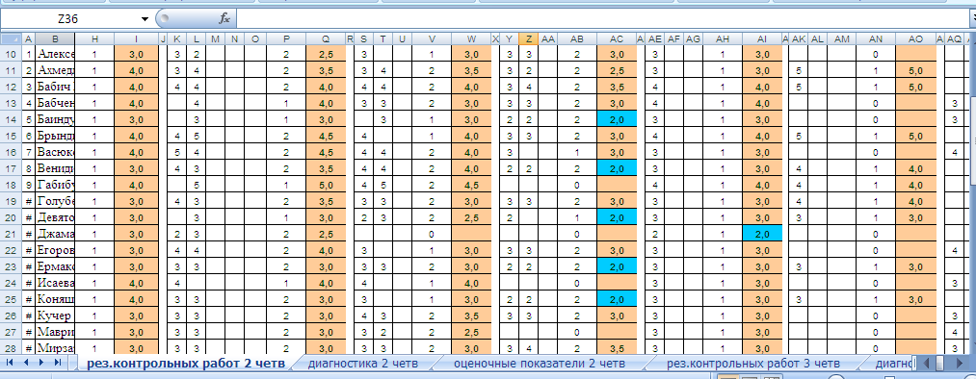
Программа анализа результатов деятельности класса-
внутриклассное оценивание
(анализ всех проведенных контрольных работ)

Slide 37
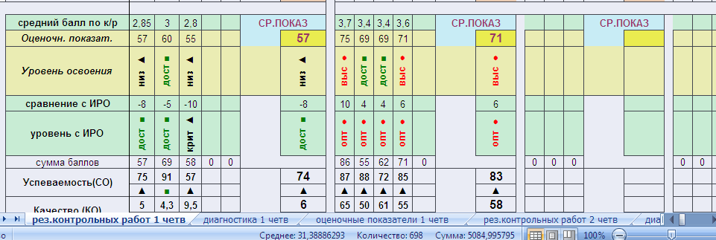
Протокол анализа
контрольных работ в классе

Slide 38
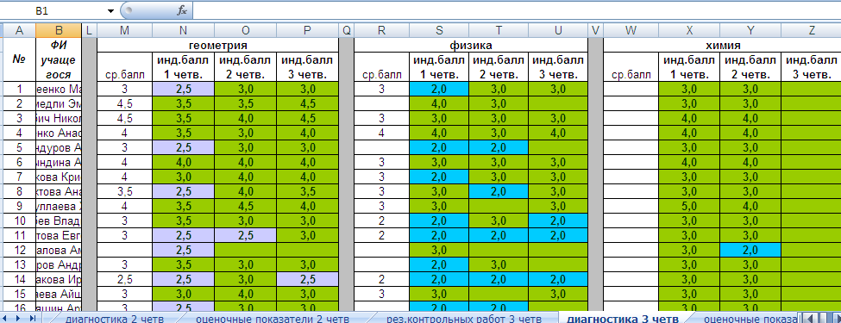
Динамика индивидуальных
достижений учащихся

Slide 39
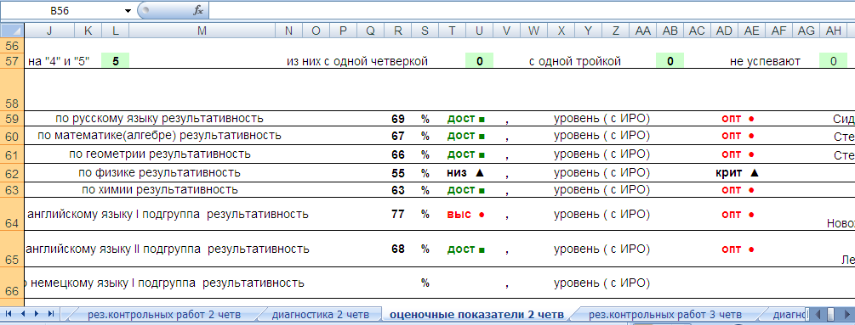
Результаты контрольных работ

Slide 40
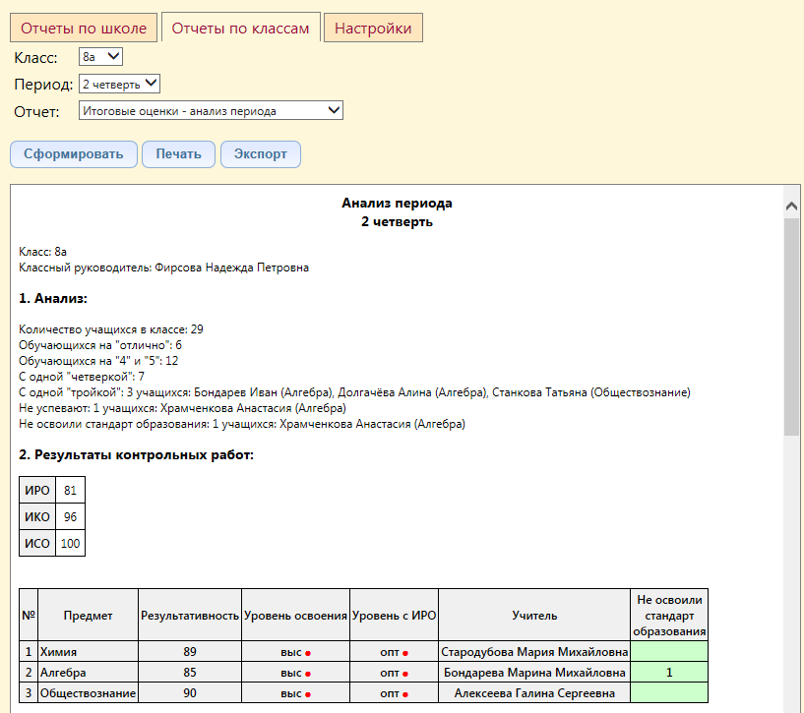

Slide 41
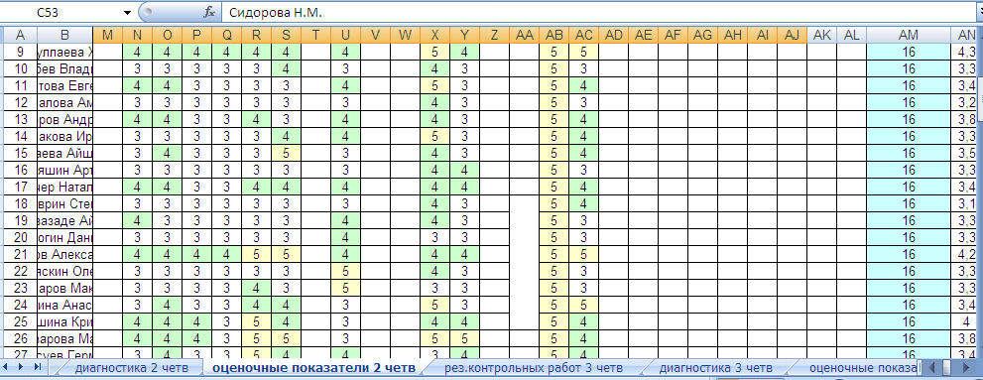
Оценочные показатели класса

Slide 42
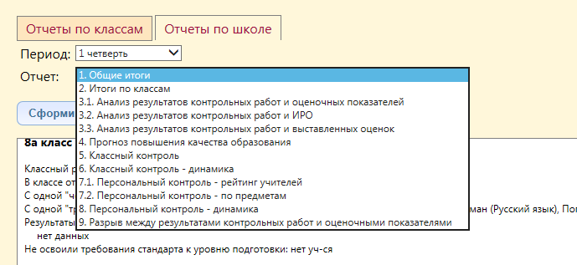
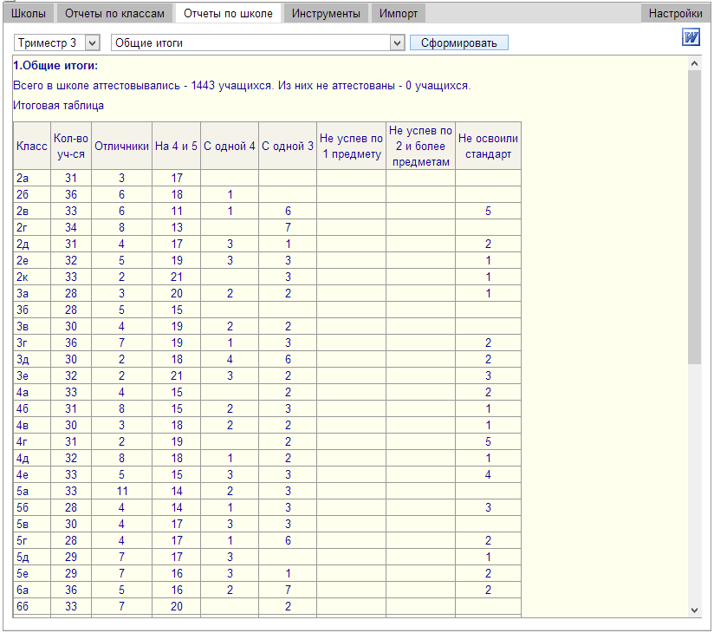
1.Общие итоги по школе.

Slide 43
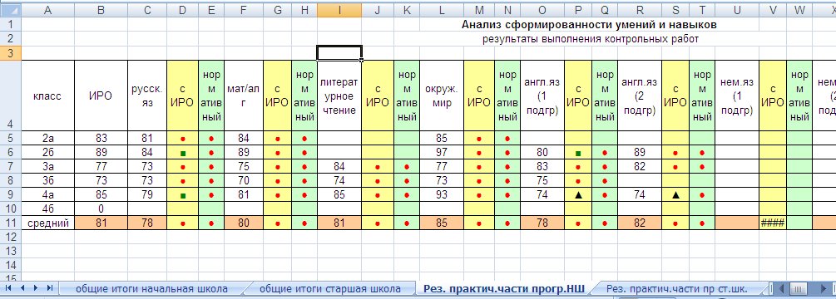
Результаты контрольных работ по уровням освоения ОП
(начальная школа)

Slide 44
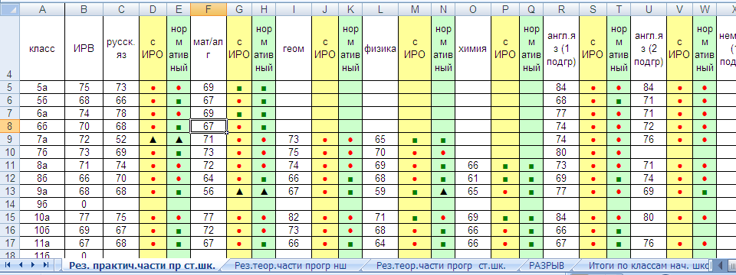
Результаты контрольных работ по уровням освоения ОП
(основная и средняя )

Slide 45
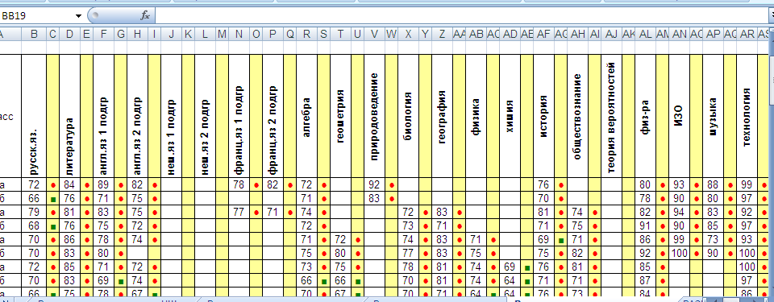
Результаты освоения ОП по оценочным показателям

Slide 46
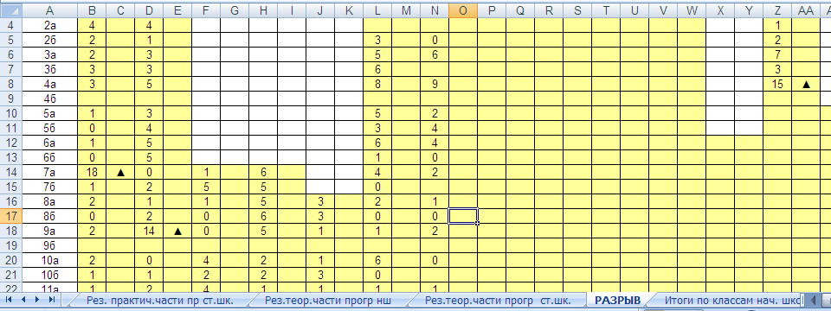
Разрыв в результатах контрольных работ и оценочных показателей

Slide 47
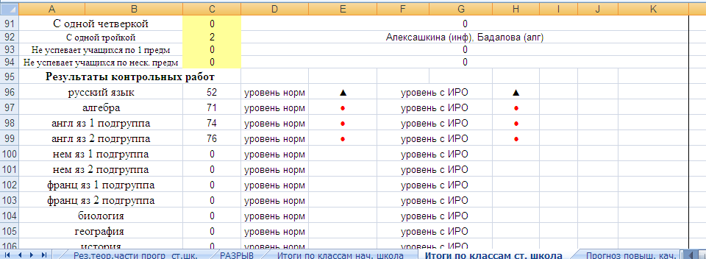
Отчет классного руководителя

Slide 48
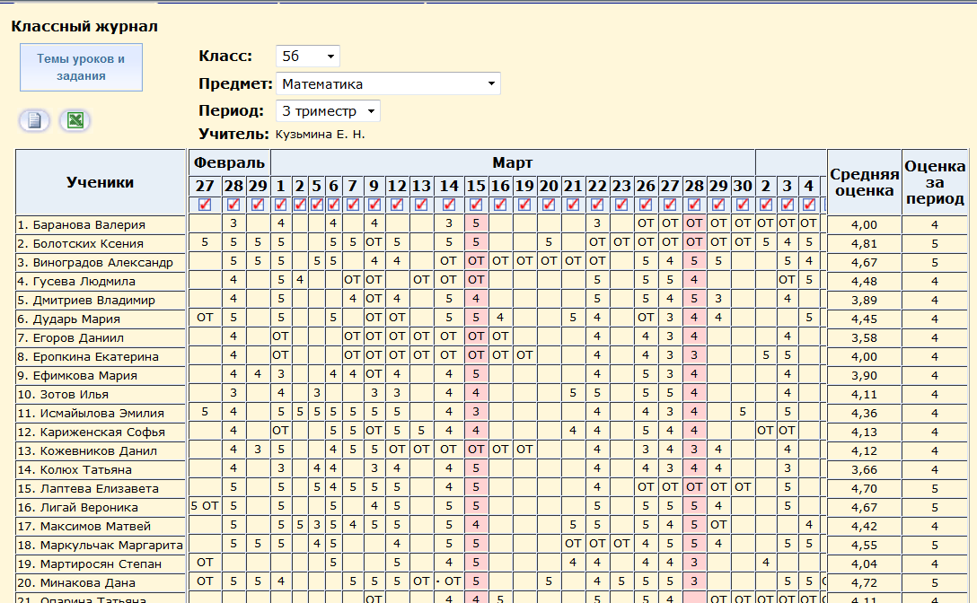
Необходимые и достаточные условия

Slide 49
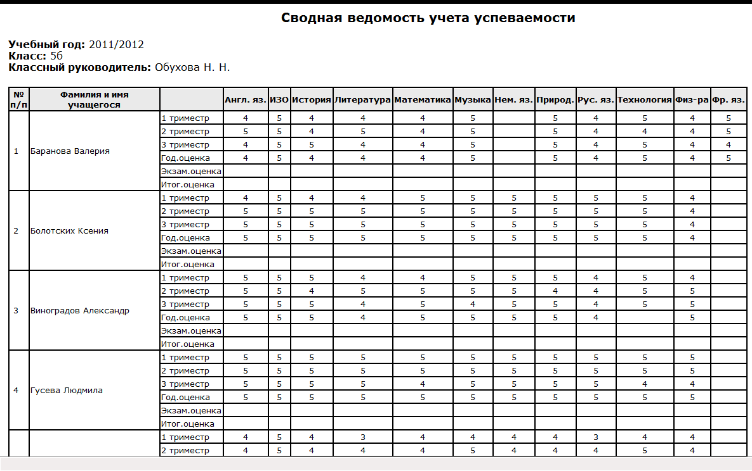

Slide 50
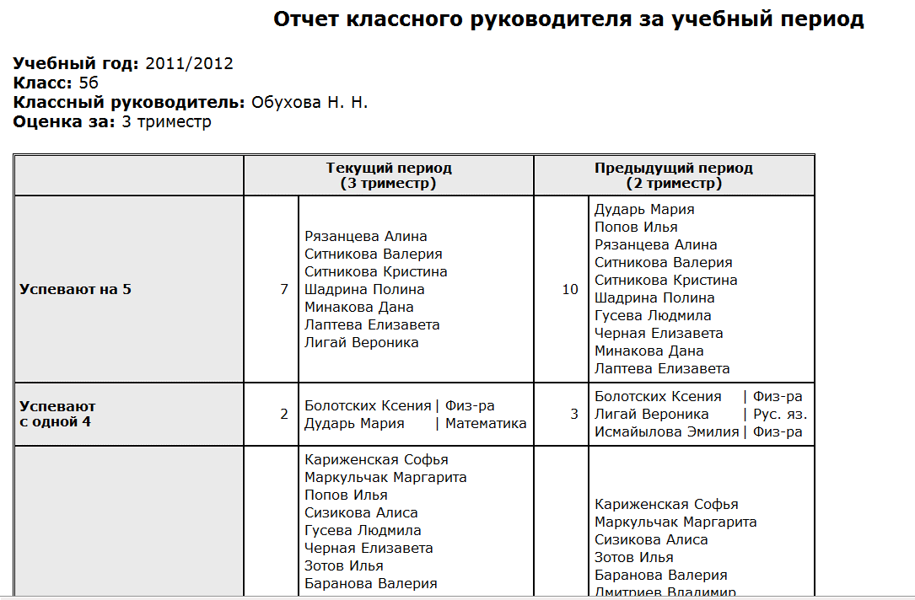
Статистический отчет

Slide 51
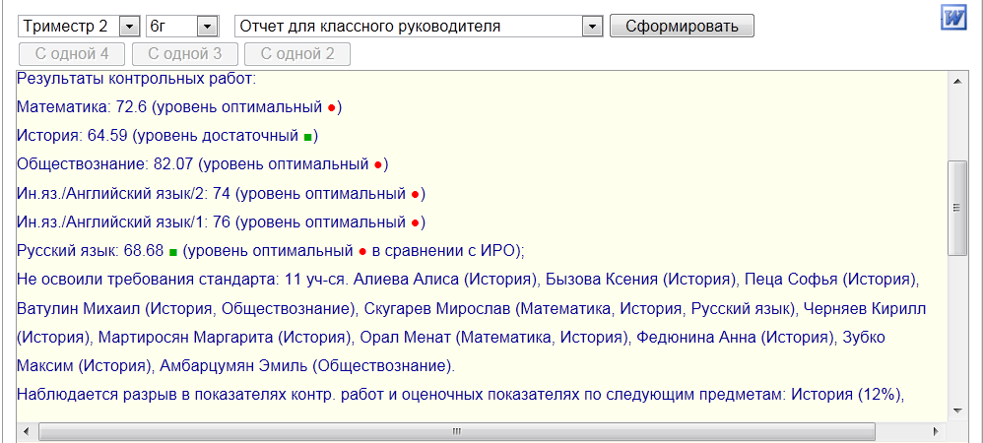

Slide 52
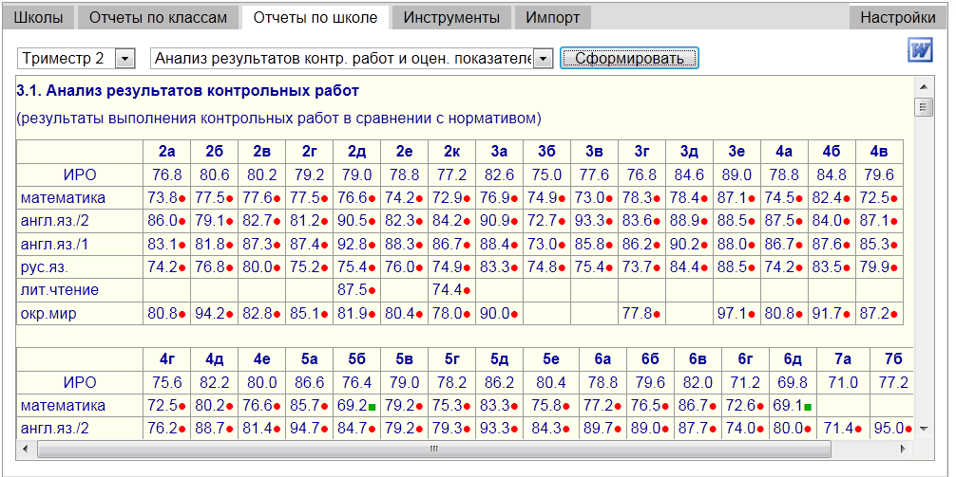

Slide 53
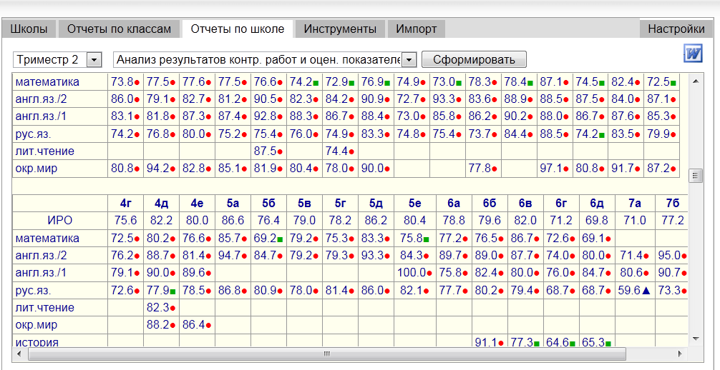

Slide 54
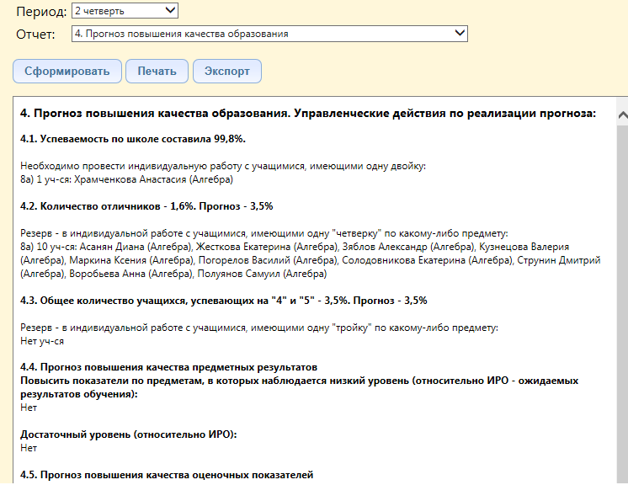
Отчет «Прогноз повышения качества образования».

Slide 55
Структура текстового отчета
1. Общие итоги
2. Итоги по классам
3.Результаты контрольных работ в сравнении с нормативом
4 Результаты контрольных работ в сравнении с ожидаемыми результатами
5. Прогноз повышения качества
6. Управленческие действия по повышению качества образования
7. Классный контроль
8. Персональный контроль

Slide 56
Публикации
Издательство «Новый учебник»
Журнал «Справочник заместителя директора школы» 81366
Журнал «Качество образования в школе» 81784
Журнал «Управление начальной школой»
Электронная система «Образование»
84539

Slide 57
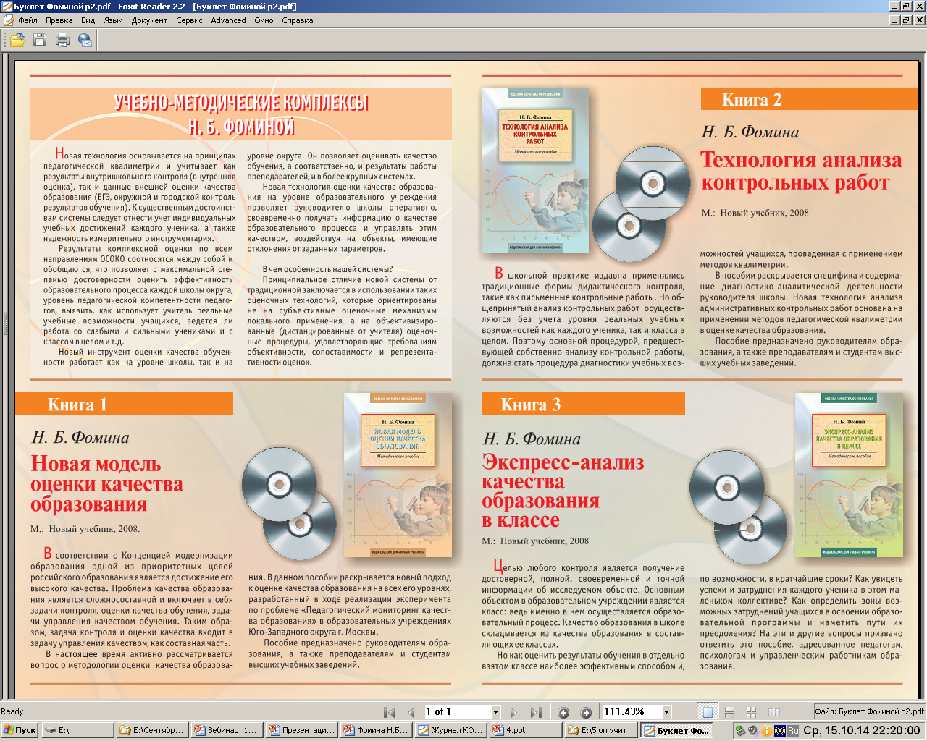
Публикации
Издательство «Новый учебник»
Журнал «Справочник заместителя директора школы» 81366
Журнал «Качество образования в школе» 81784
Журнал «Управление начальной школой»
Электронная система «Образование»
84539

Slide 58


Slide 59
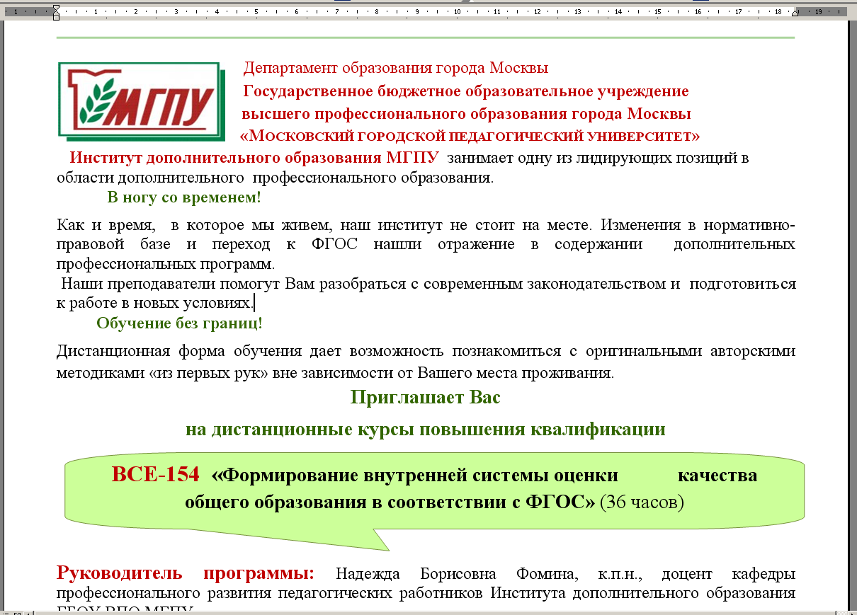

Slide 60
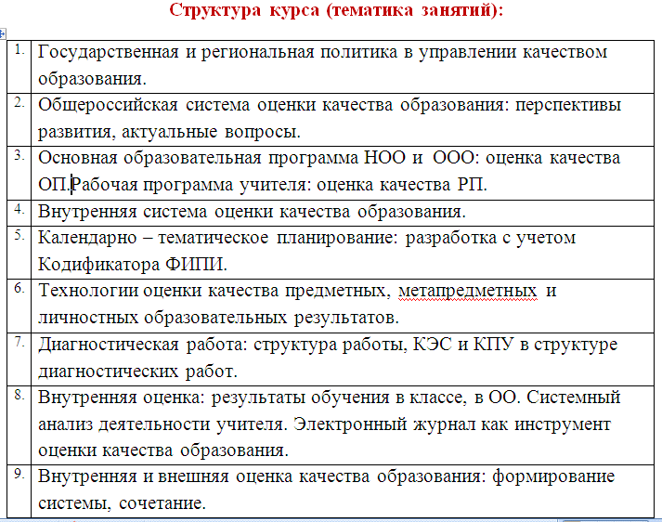

Slide 61
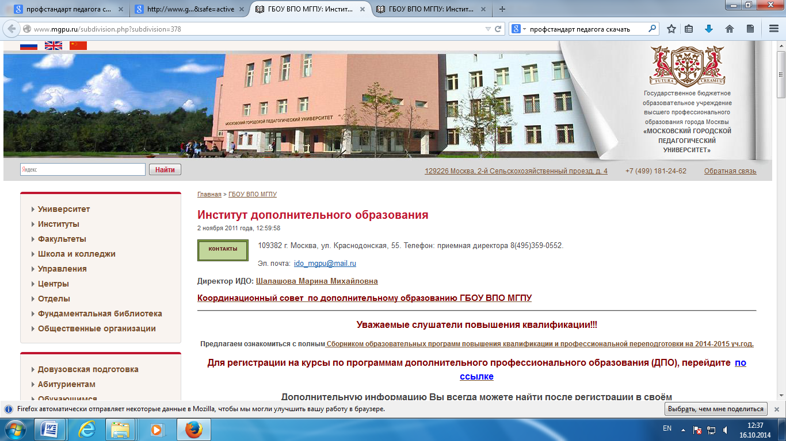

Slide 62
КуРСЫ ПОВЫШЕНИЯ КВАЛИФИКАЦИИ ИДО МПГУ
(mpgu.ru – институт дополнительного образования)
«Формирование муниципальной/региональной
системы оценки качества образования» (72 ч.) очно-заочная
«Осуществление контрольно-оценочной
деятельности в образовательном процессе
в соответствии с требованиями ФГОС
и профессиональным стандартом педагога» (72 ч.) дист.
«Формирование многоуровневой
системы оценки качества образования» (72 ч.) дист

Slide 63

Спасибо за внимание!
к.п.н., Фомина Надежда Борисовна
Тел: 8(960)-596-33-01
e-mail: fominanb@inbox.ru
63

